Slide 1
지뢰찾기 건국대학교 객체지향프로그래밍 2021 개인 프로젝트
202010655 이윤정

Slide 2
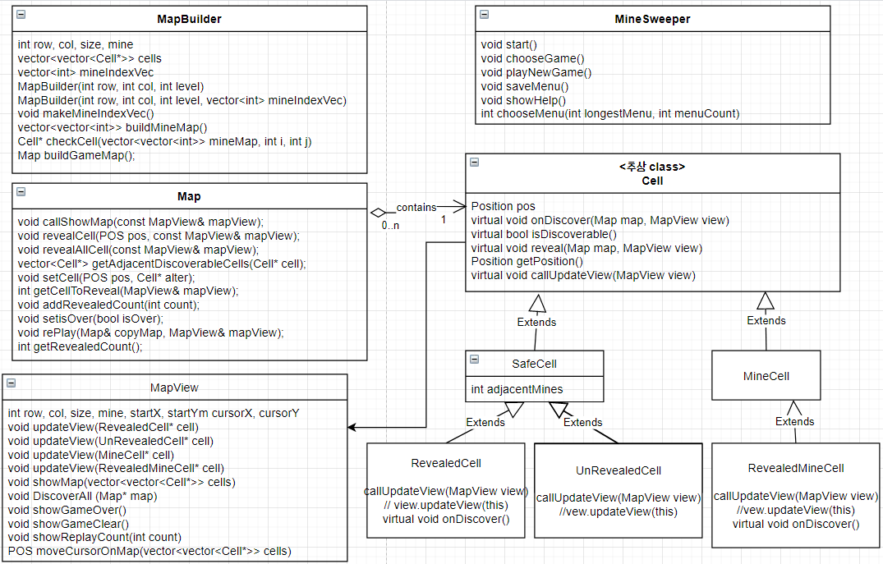

클래스다이어그램

Slide 3
필수 요구사항 체크리스트
실행결과 화면에 학번 이름이 출력되었는가? ✔
프로그램에 메뉴 기능을 제공하는가? ✔
사용자가 맵의 크기를 입력 혹은 선택하면, 그 크기만큼 맵을 생성하였는가? ✔
사용자가 맵의 난이도를 입력 또는 선택하면, 난이도에 따라 지뢰를 생성하였는가? ✔
지뢰의 위치가 중복되지 않도록 처리 하였는가? ✔
게임의 승리와 패배 조건을 명확히 정의하고, 그 규칙에 따라 실행이 되는지 체크하였는가? ✔
프로그램은 오류 없이 안정적으로 실행하고, 종료되는가? ✔
키보드를 사용하여 지뢰 및 지뢰가 아닌 위치를 선택하도록 UI를 개선하였는가? ✔
게임 종료 시 플레이어가 확인할 수 있도록 지뢰의 위치를 모두 출력하였는가? ✔

Slide 4
추가 요구사항 체크리스트
지뢰가 아닌 곳을 선택할 경우 지뢰 개수를 힌트로 제공해 주는가? ✔
주변 지뢰 개수가 0인 곳을 선택할 경우, 8방향 연속 자동 펼침이 수행되는가? ✔
게임 중간에 프로그램을 종료할 경우 저장하기 기능을 제공하는가?
게임이 다시 시작할 때 저장해 놓은 게임의 이어하기가 가능한가?
게임이 종료되면, 승, 패에 상관없이 게임 진행 과정을 자동으로 리플레이 시켜주고 있는가?✔

